Slide 1
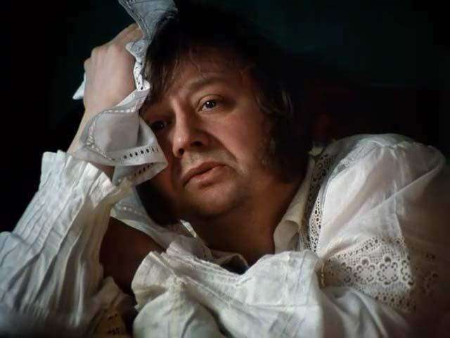
Обломов – «коренной народный наш тип». Диалектика характера Обломова.

Slide 2
Цели:
Проанализировать диалектику характера Обломова, смысл его жизни и смерти; смысл главы «Сон Обломова»;
Учиться выявлять авторскую позицию.

Slide 3
Актуализация знаний:
Как гоголевская традиция отразилась в романе «Обломов»?
Наше первое представление о герое романа уже сложилось. Каково же это впечатление?

Slide 4
«Наше имя – легион!»
Как случилось, что человек, которого волнуют вопросы чести и справедливости, чуткий и умный, становится таким?

Slide 5
Идейная направленность романа:
« Я старался показать в «Обломове», как и отчего у нас люди превращаются прежде времени в…кисель »

Slide 6
Что же победит в Обломове – жизненные, деятельные начала или сонная обломовщина?

Slide 7
Работа в группах:
1группа «Один день из жизни Обломова».
Проанализируйте начало романа. Какие детали портрета и интерьера помогают сразу оценить характер Обломова? Сопоставьте героя с приходящими к нему гостями. Как он оценивает каждого из посетителей?
2 группа « Сон Обломова: его место и значение в романе»
Проанализируйте «Сон…» Какое слово более точно называет состояние Обломова – лень или покой? Подтвердите свои суждения текстом. Прокомментируйте мысль Обломова: «Жизнь есть поэзия. Вольно людям искажать ее!»

Slide 8
Сон Обломова: его место и значение в романе:
Характер атмосферы в Обломовке
Влияние на формирование сознания героя
Качества, сформированные у героя
Отторжение чуждого нравственным идеалам Ильи Ильича

Slide 9
Сон Обломова: его место и значение в романе:
Характер атмосферы в Обломовке | Любовь и умиротворение.
Влияние на формирование сознания героя
Качества, сформированные у героя
Отторжение чуждого нравственным идеалам Ильи Ильича

Slide 10
Сон Обломова: его место и значение в романе:
Характер атмосферы в Обломовке | Любовь и умиротворение.
Влияние на формирование сознания героя | Легенды и сказки, былины и притчи.
Качества, сформированные у героя
Отторжение чуждого нравственным идеалам Ильи Ильича

Slide 11
Сон Обломова: его место и значение в романе:
Характер атмосферы в Обломовке | Любовь и умиротворение.
Влияние на формирование сознания героя | Легенды и сказки, былины и притчи.
Качества, сформированные у героя | Поэтическая мечтательность, чувство внутренней свободы.
Отторжение чуждого нравственным идеалам Ильи Ильича

Slide 12
Сон Обломова: его место и значение в романе:
Характер атмосферы в Обломовке | Любовь и умиротворение.
Влияние на формирование сознания героя | Легенды и сказки, былины и притчи.
Качества, сформированные у героя | Поэтическая мечтательность, чувство внутренней свободы.
Отторжение чуждого нравственным идеалам Ильи Ильича | Служба, лишенная человеческого взаимопонимания; друзья, мечтающие только о карьере; Женщины, не способные любить.
«Все это мертвецы. Спящие люди, хуже меня, эти члены света и общества!» – так рассуждает Илья Ильич. Обломов ищет совершенства в этом мире, «нормы, идеала жизни, который указала природа целью человеку».

Slide 13
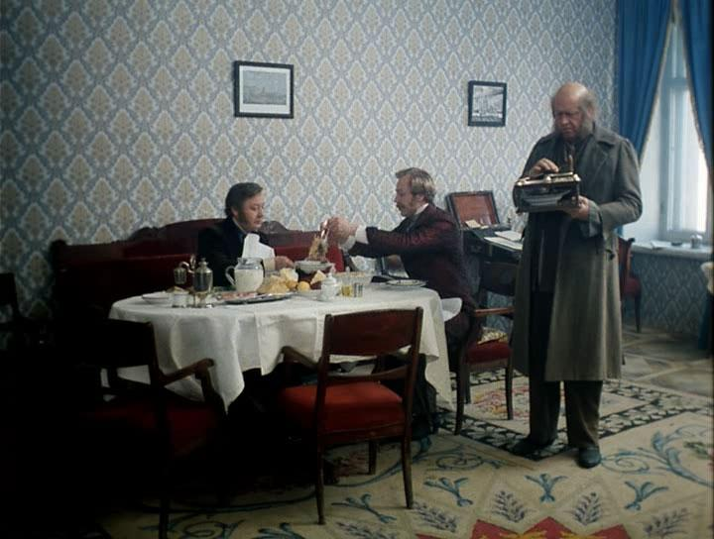
Обломов и Штольц

Slide 14
Обломов и Штольц
Как воспитывались Обломов и Штольц?
Кто из них, по-вашему, более убедителен в утверждении своего жизненного идеала?
Почему столь разные люди, как Обломов и Штольц, дружат всю жизнь?

Slide 15
Сравнительная характеристика Обломов и Штольц
Критерий | Обломов | Штольц
Социальное положение
Отличительные черты
Чем живет
Жизненные идеалы
Жизненная позиция
Вывод:

Slide 16
Сравнительная характеристика Обломов и Штольц
Критерий | Обломов | Штольц
Социальное положение | Барин | Представитель нового класса буржуазии
Отличительные черты
Чем живет
Жизненные идеалы
Жизненная позиция

Slide 17
Сравнительная характеристика Обломов и Штольц
Критерий | Обломов | Штольц
Социальное положение | Барин | Представитель нового класса буржуазии
Отличительные черты | Паралич воли и беспробудная лень | Непреклонная воля и огромный запас деятельности и энергии
Чем живет
Жизненные идеалы
Жизненная позиция

Slide 18
Сравнительная характеристика Обломов и Штольц
Критерий | Обломов | Штольц
Социальное положение | Барин | Представитель нового класса буржуазии
Отличительные черты | Паралич воли и беспробудная лень | Непреклонная воля и огромный запас деятельности и энергии
Чем живет | Воображением | Практическим делом, опытом, фактами
Жизненные идеалы
Жизненная позиция

Slide 19
Сравнительная характеристика Обломов и Штольц
Критерий | Обломов | Штольц
Социальное положение | Барин | Представитель нового класса буржуазии
Отличительные черты | Паралич воли и беспробудная лень | Непреклонная воля и огромный запас деятельности и энергии
Чем живет | Воображением | Практическим делом, опытом, фактами
Жизненные идеалы | Безмятежный покой | Культ труда и предприимчивости
Жизненная позиция

Slide 20
Сравнительная характеристика Обломов и Штольц
Критерий | Обломов | Штольц
Социальное положение | Барин | Представитель нового класса буржуазии
Отличительные черты | Паралич воли и беспробудная лень | Непреклонная воля и огромный запас деятельности и энергии
Чем живет | Воображением | Практическим делом, опытом, фактами
Жизненные идеалы | Безмятежный покой | Культ труда и предприимчивости
Жизненная позиция | Апатичен к происходящему, всякую деятельность воспринимает не иначе как суету | Всегда что-то делает, к чему-то стремится, чего-то добивается

Slide 21
Сравнительная характеристика Обломов и Штольц
Критерий | Обломов | Штольц
Социальное положение | Барин | Представитель нового класса буржуазии
Отличительные черты | Паралич воли и беспробудная лень | Непреклонная воля и огромный запас деятельности и энергии
Чем живет | Воображением | Практическим делом, опытом, фактами
Жизненные идеалы | Безмятежный покой | Культ труда и предприимчивости
Жизненная позиция | Апатичен к происходящему, всякую деятельность воспринимает не иначе как суету | Всегда что-то делает, к чему-то стремится, чего-то добивается
Штольц- друг Обломова с детства. Штольц делает все, чтобы пробудить Обломова к жизни и деятельности. Попытки эти ни к чему не привели, и жизненные пути двух героев расходятся. Штольц является как бы фоном. На котором лучше видны те положительные качества характера Обломова, которые Штольц и Ольга называют «хрустальной», чистой душой.

Slide 22
Дом. задание.
Написать сочинение-рассуждение «Кто необходим будущей России – деятельный Штольц или созерцательный добряк-ленивец Обломов?»
Подобрать текстовый материал для характеристики образов Ольги Ильинской и Агафьи Пшеницыной.

